Slide 1








Vă prezentăm
PROIECT 3
Realizat de: Dumitrașcu Livia, Gălămuj Andrada, Olaru Claudia

Slide 2

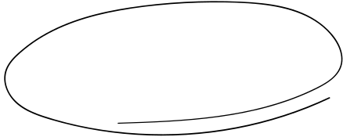

Analiza și vizualizarea reacțiilor dintr-o recenzie text
1
4
INTRODUCERE
IMPLEMENTARE
2
5
TEHNOLOGII UTILIZATE
STUDIU DE CAZ
3
6
TIPURI DE REACȚII
CONCLUZII

Slide 3


Introducere
Like-ul nu mai este singur, trăiască reacțiile!
Rețelele sociale și alte platforme digitale nu doar că țin pasul cu noile tendințe ale secolului, ci se adaptează totodată nevoilor utilizatorilor de a-și exprima liber opiniile. În acest fel, au apărut reacțiile.
Proiectul presupune dezvoltarea unui sistem care analizează și vizualizează reacțiile utilizatorilor la recenzii din diverse domenii (filme, servicii, îmbrăcăminte), clasificându-le în funcție de tipul acestora.

Slide 4



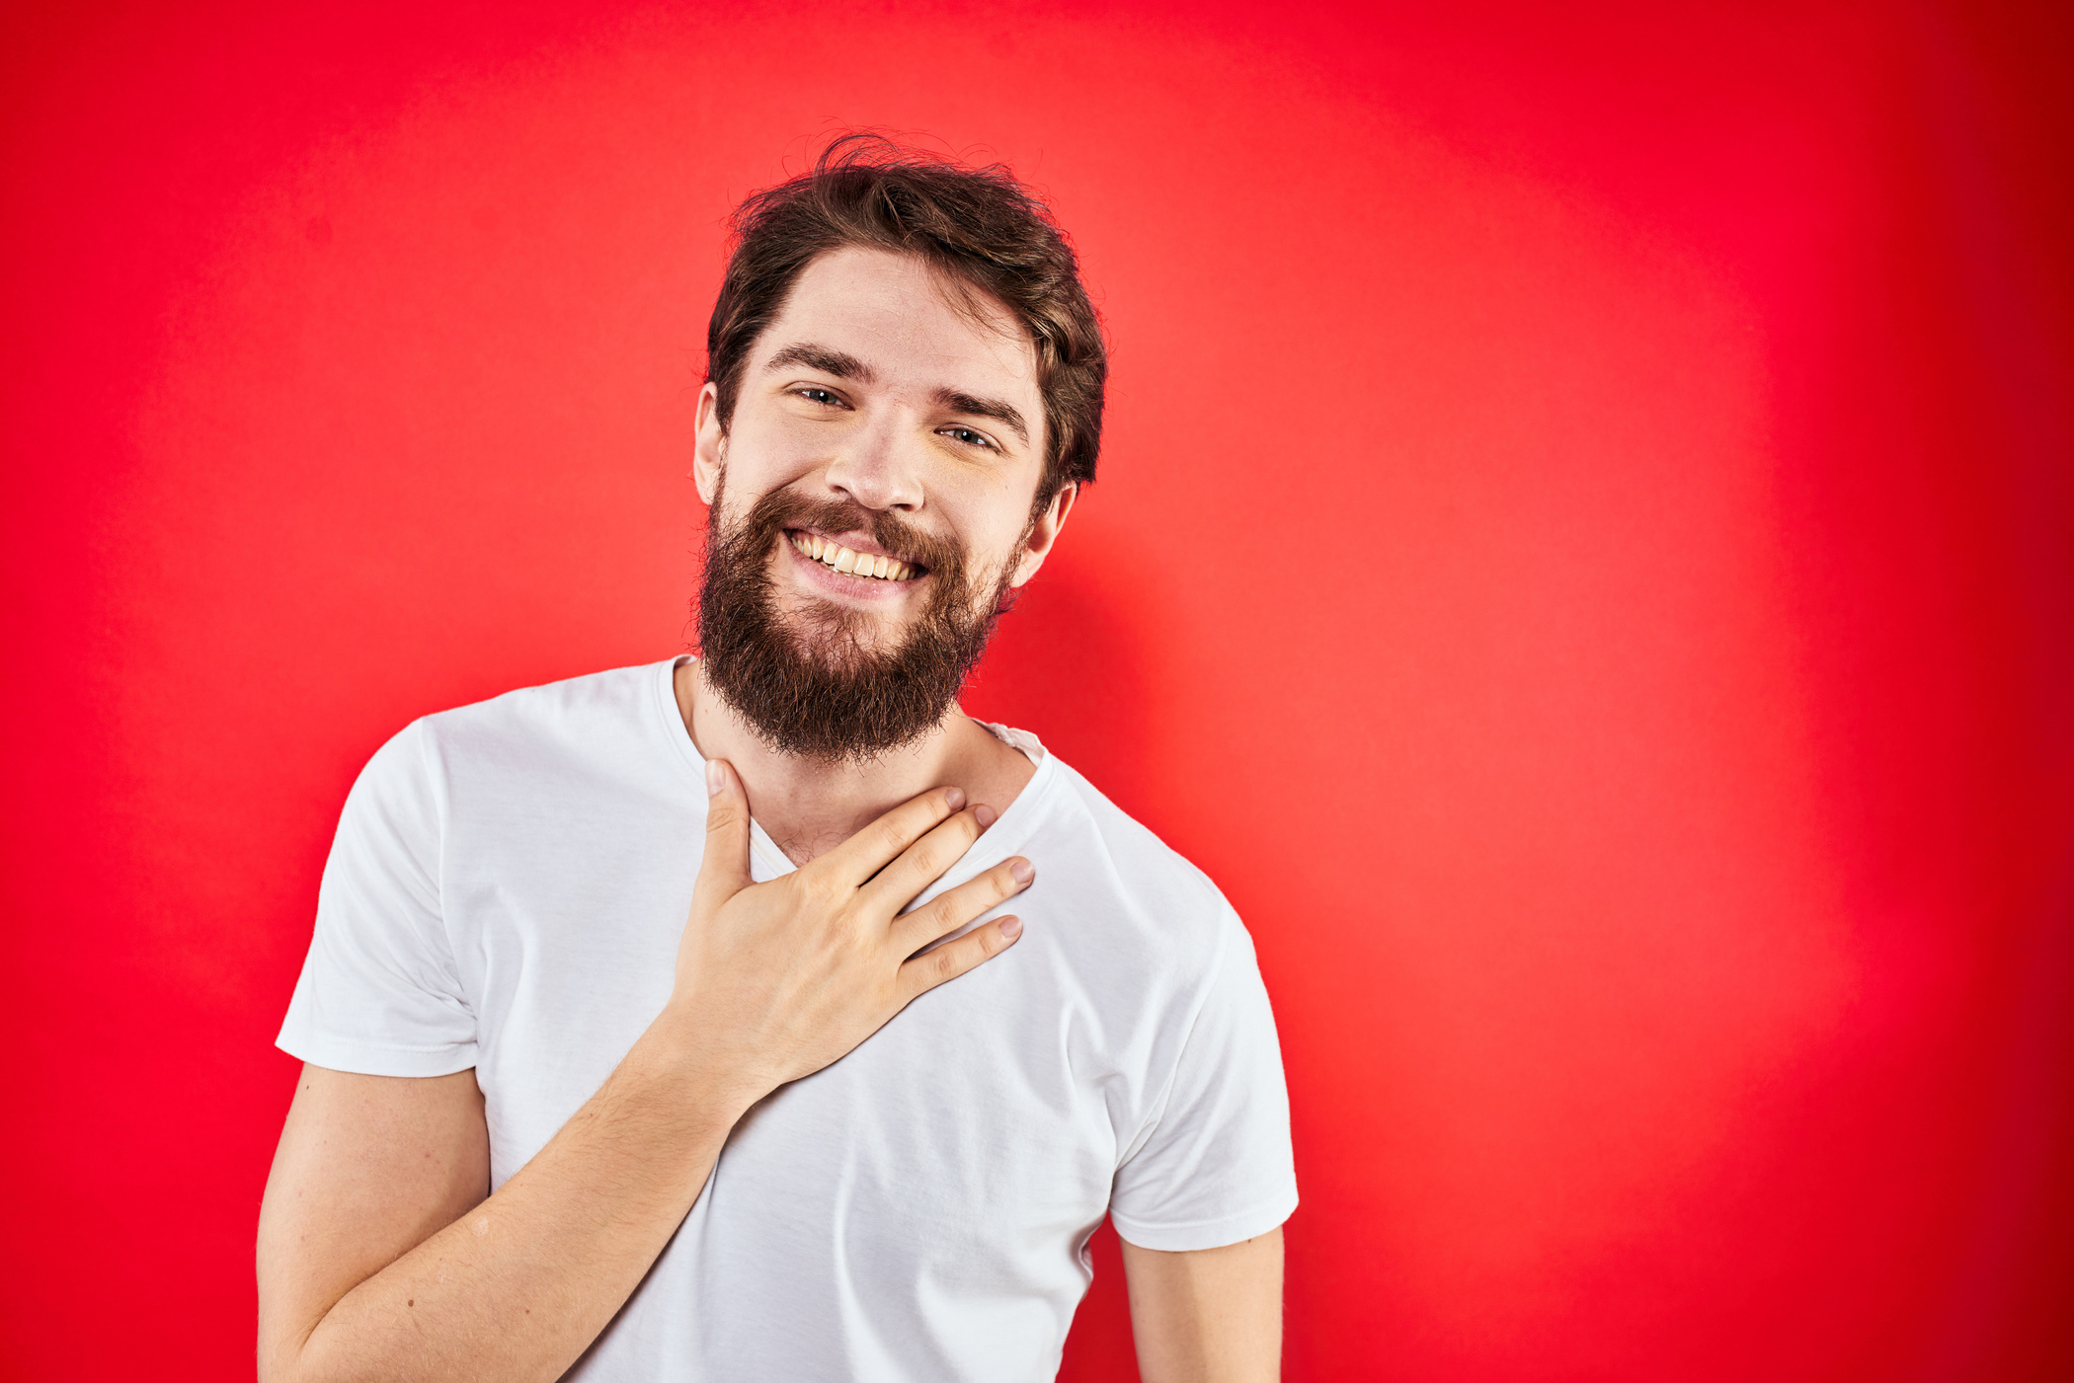
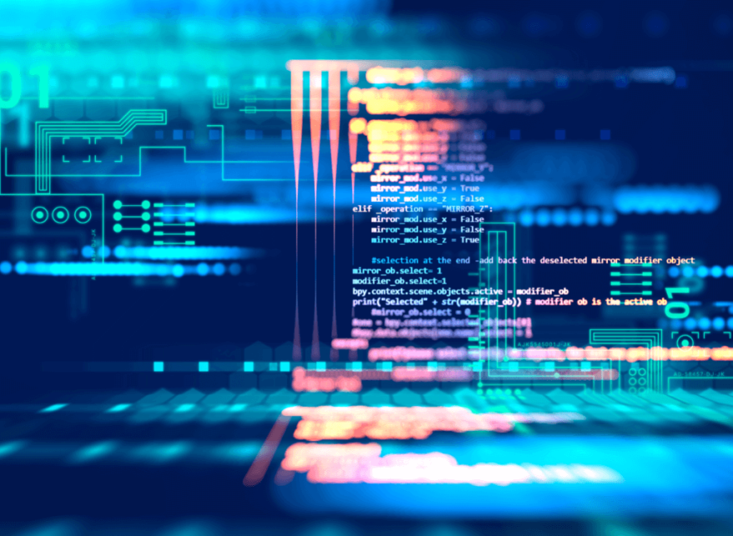
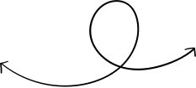

Tehnologii utilizate
Python
C++
Matplotlib/Seaborn
Fișiere CSV sau JSON
Librării NLP (Natural Language Processing)

Slide 5
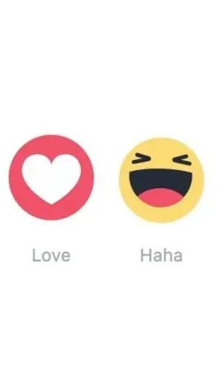




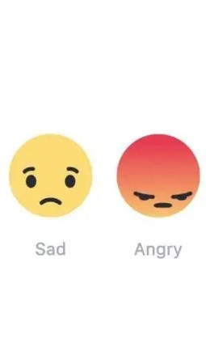

Tipuri de reacții
Love: reacții pozitive și de apreciere
Haha: reacții amuzante sau haioase
Cry: reacții de tristețe sau emoție profundă
Anger: reacții de supărare sau furie

Slide 6


Implementare

Slide 7

Thanks!
Template: www.canva.com
Poze: www.noobz.ro
www.blog.robofun.ro

